Slide 1
Banana Manager
Trying to by as Perfect as Potatoes
Claret Romain
Ryter Nils

Slide 2
JEE
Authentification
Mappé avec Glassfish
Base de données
CRUD complet
Utilisation d’un template
Bootstrap
Javascript inline

Slide 3
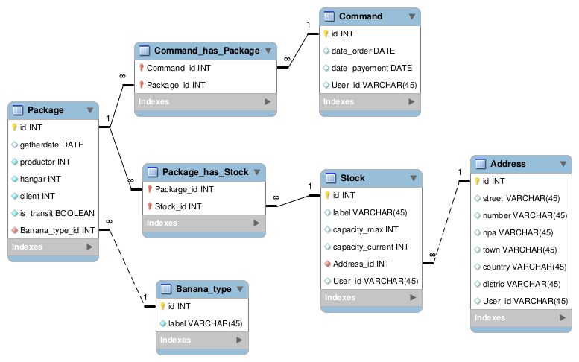
Base de données

Slide 4
QdL
Spécifications des tests
Planification des tests
Bananatypes
Connexion
Performances
Selenium / jMeter

Slide 5

Démo
Instagram
National-Geographics

Slide 6
Les acquis
Glassfish
Mapping
Template
Scaffolding
Planification
Tests
Charge
Risque

Slide 7
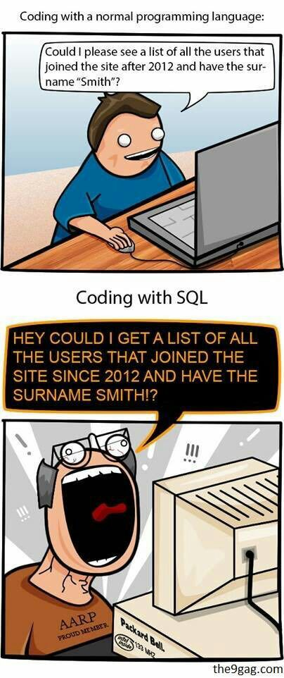
Questions

